Slide 1
本周汇报：
1、学习NSGAⅡ
2、学习xml并使用C++读写xml

Slide 2
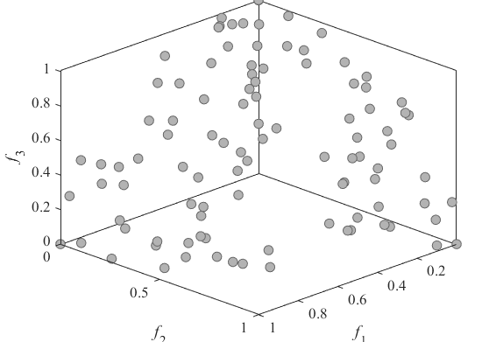
1、NSGAⅡ的学习
并在DTLZ2问题的测试

Slide 3
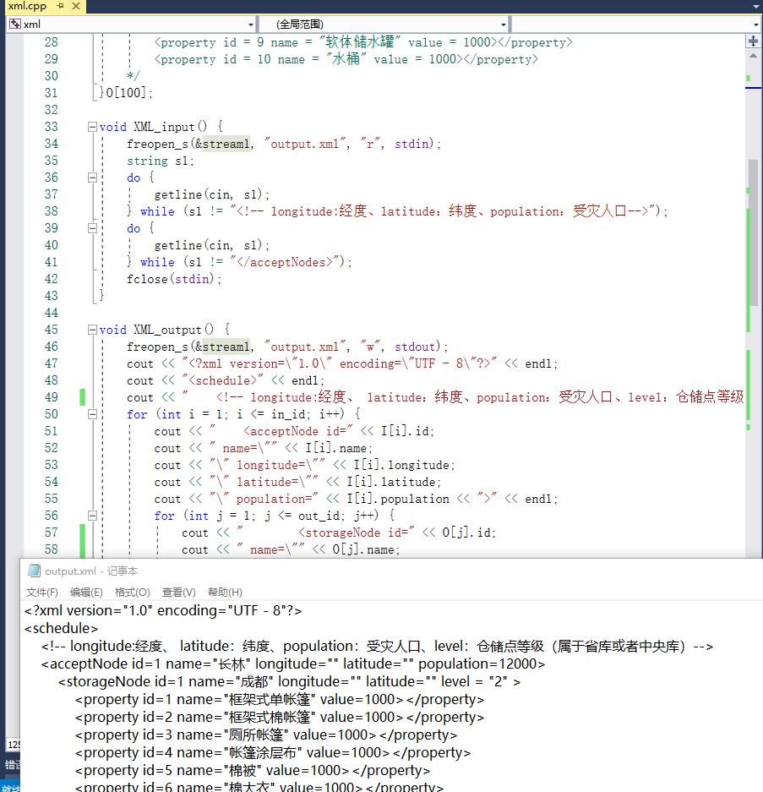
2、C++读写xml

